Slide 2
Mohanagar Ideal School and College
Online Class for Business Studies
Lesson:- 4
Accounting,
by- Monoar Hossen Chowdhury
B.Ed , M.B.S (Accounting), B.B.S (Honors)

Slide 3
Mohanagar Ideal School and College
Online Class for Business Studies
Lesson: Purchase Journal, Purchase-return Journal, Sales Journal & Sales-return journal
Accounting, Chapter: 04
by- Monoar Hossen Chowdhury

Slide 4
Accounting

Slide 5
বিসমিল্লাহির রাহমানির রাহিম
মূলধন জাতীয়
ব্যয়
মুনাফা জাতীয়
লেনদেন
প্রাপ্তি/আয়
প্রাপ্তি/আয়
ব্যয়

Slide 6
স্বাগতম

Slide 7
পাঠ পরিচিতি
শিক্ষক পরিচিতি
মনোয়ার হোসেন চৌধূরী।
B.Ed, M.B.S (Accounting), B.B.S (Honors)
পদবীঃ সহকারি শিক্ষক (হিসাববিজ্ঞান)
মহানগর আইড়িয়াল স্কুল অ্যান্ড কলেজ, মুগদা, ঢাকা।
মোবাইল নং-০১৯২০০০৩৬৯১
ZOOM Meeting ID: 417 417 0627 Pass: MIS2020
বিষয়ঃ হিসাববিজ্ঞান
শ্রেণি: ৯ম - ১০ম শ্রেণি
অধ্যায়: ০৪ –মূলধন ও মুনাফা জাতীয় লেনদেন
তারিখঃ ১১-০৭-২০২১
পৃষ্ঠা নং: ৩৭-৩৮
সময়ঃ সকাল ১১.৫০ থেকে দুপুর ১২.৩০

Slide 8
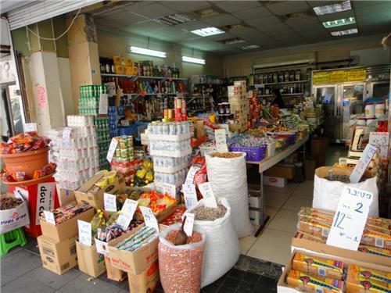
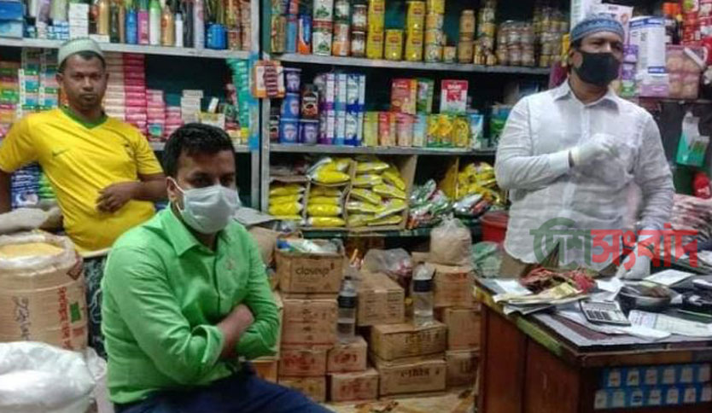
এসো কিছু ছবি দেখি
দোকান
ক্রেতা ও বিক্রেতা

Slide 9
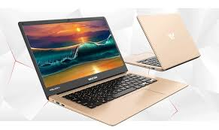
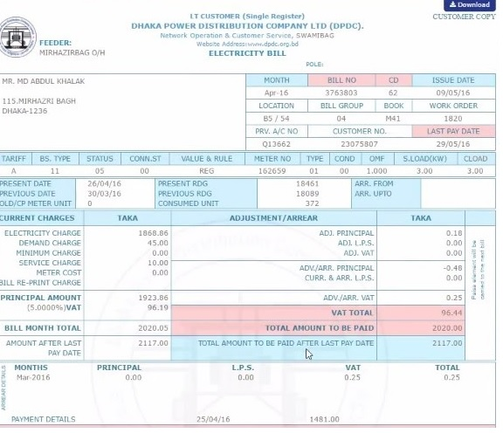
এসো কিছু ছবি দেখি
ল্যাপটপ
বিদ্যুৎ বিল

Slide 10
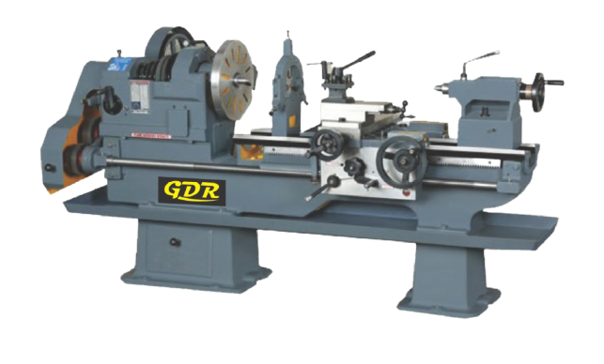
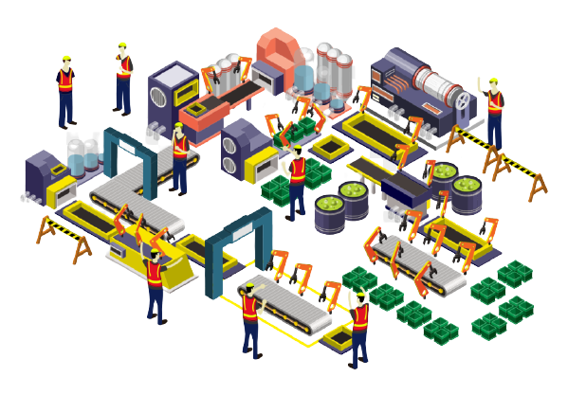
এসো কিছু ছবি দেখি
মেশিন
কারখানা ভাড়া

Slide 11
আজকের পাঠ নির্ণয়
স্বল্প মেয়াদি সুবিধা পাওয়া যায় (১ বছরের কম) | দীর্ঘমেয়াদি সুবিধা পাওয়া যায় (১ বছরের অধিক)
টাকার পরিমান অপেক্ষাকৃত কম | টাকার পরিমান অপেক্ষাকৃত বড়
লেনদেন নিয়মিত সংগঠিত হয় ( নির্দিষ্ট সময় পর পর ) | লেনদেন নিয়মিত সংগঠিত হয় না
মুনাফা জাতীয় লেনদেন | মূলধন জাতীয় লেনদেন

Slide 12
আজকের পাঠ শিরোনামঃ
মূলধন ও মুনাফা জাতীয় লেনদেন

Slide 13
শিখনফলঃ-
এই পাঠ শেষে শিক্ষার্থীরা -
মূলধন ও মুনাফা জাতীয় লেনদেনের ধারণা বর্ণনা করতে পারবে
মূলধন ও মুনাফা জাতীয় লেনদেনের পার্থক্য নিরূপন করতে পারবে

Slide 15
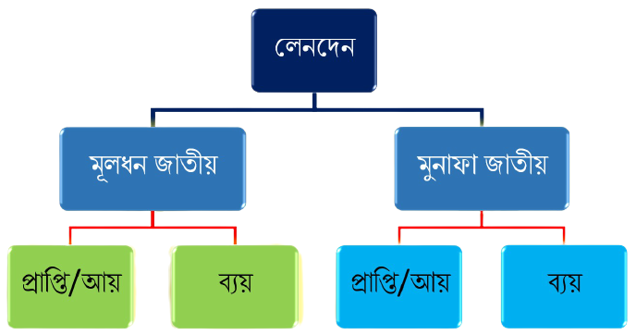

Slide 16
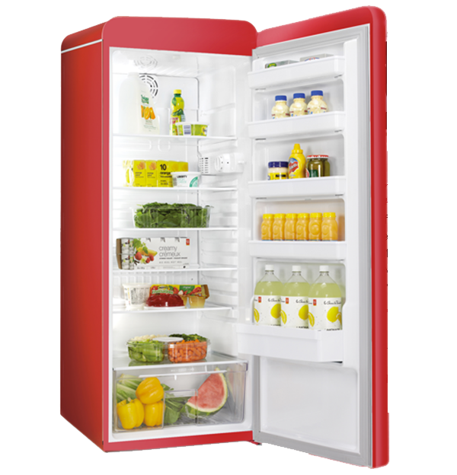
মূলধন ও মুনাফা জাতীয় লেনদেন নির্ণয়ের পদ্ধতি নিচে দেখানো হলো
দীর্ঘ মেয়াদী
সুবিধা ভোগ
স্বল্প মেয়াদী
অনিয়মিত
নিয়মিত
পুনঃরাবৃত্তির সংখ্যা
বড় অংকের
টাকার পরিমান
ছোট অংকের

Slide 17
যে সকল লেনদেন হতে দীর্ঘমেয়াদী (১ বছরের অধিক) সুবিধা পাওয়া যায়, যার টাকার অংক বড় এবং লেনদেন নিয়মিত হয় না, তা মূলধন জাতীয় লেনদেন।
যে সকল লেনদেন হতে স্বল্পমেয়াদী সুবিধা পাওয়া যায়, যার টাকার অংক অপেক্ষাকৃত ছোট এবং লেনদেন নিয়মিত সংগঠিত হয় (নির্দিষ্ট সময় পর পর) , তা মুনাফা জাতীয় লেনদেন।

Slide 19
কাজ-১
১।ব্যাংক হতে ১,০০,০০০টাকা ঋণ গ্রহণ।
২।পণ্য বিক্রয় ৫,০০০ টাকা।
৩।পুরাতন গাড়ী বিক্রয় ২,০০,০০০ টাকা।
৪। সুদ প্রাপ্তি ২,০০০ টাকা।

Slide 21
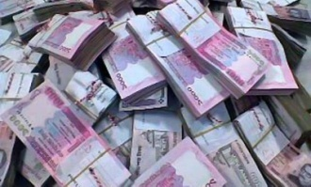
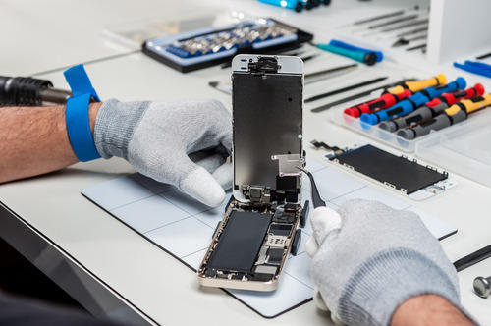
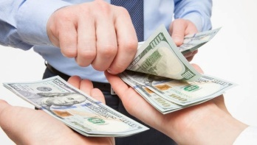
কাজ-২
ছবি দেখে কোনটি কোন ধরনের লেনদেন বলি-
১.
=
আসবাবত্র ক্রয়
২.
=
মূলধন বিনিয়োগ
৩.
=
মেরামত খরচ
৪.
=
বেতন প্রদান

Slide 22
মূল্যায়ন
নিচের লেনদেন গুলোকে মূলধন ও মুনাফা জাতীয় লেন্দেন চিন্থিত কর-
১.মূলধন বিনিয়োগ
২.ফ্রিজ ক্রয়
৩.পুরাতন যন্ত্রপাতি বিক্রয়
৪.পণ্য বিক্রয়
৫.দালানকোঠা বিক্রয়
৬.ব্যাংকে বিনিয়োগের সুদ

Slide 23
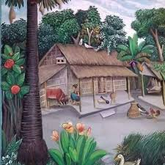
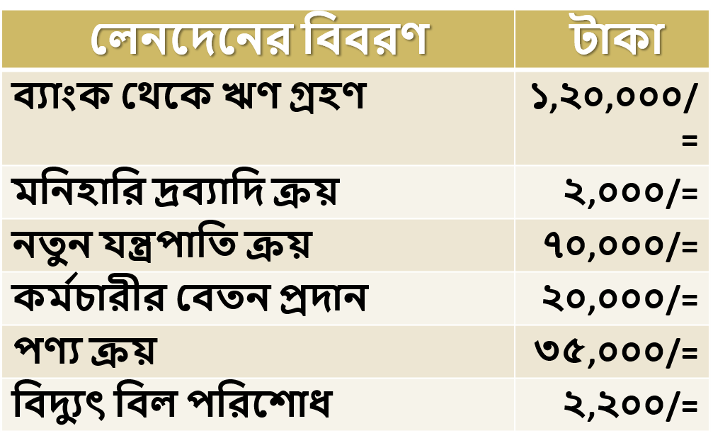
বাড়িতে বসে
১। নিম্নরুপ লেনদেন থেকে মূলধন জাতীয় ব্যয় ও মুনাফা জাতীয় ব্যয়ের পরিমাণ নির্ণয় কর।

Slide 25
ধন্যবাদ

Slide 26
সকলের সুস্বাস্থ্য
কামনায়
আল্লাহ হাফেজ

Slide 28
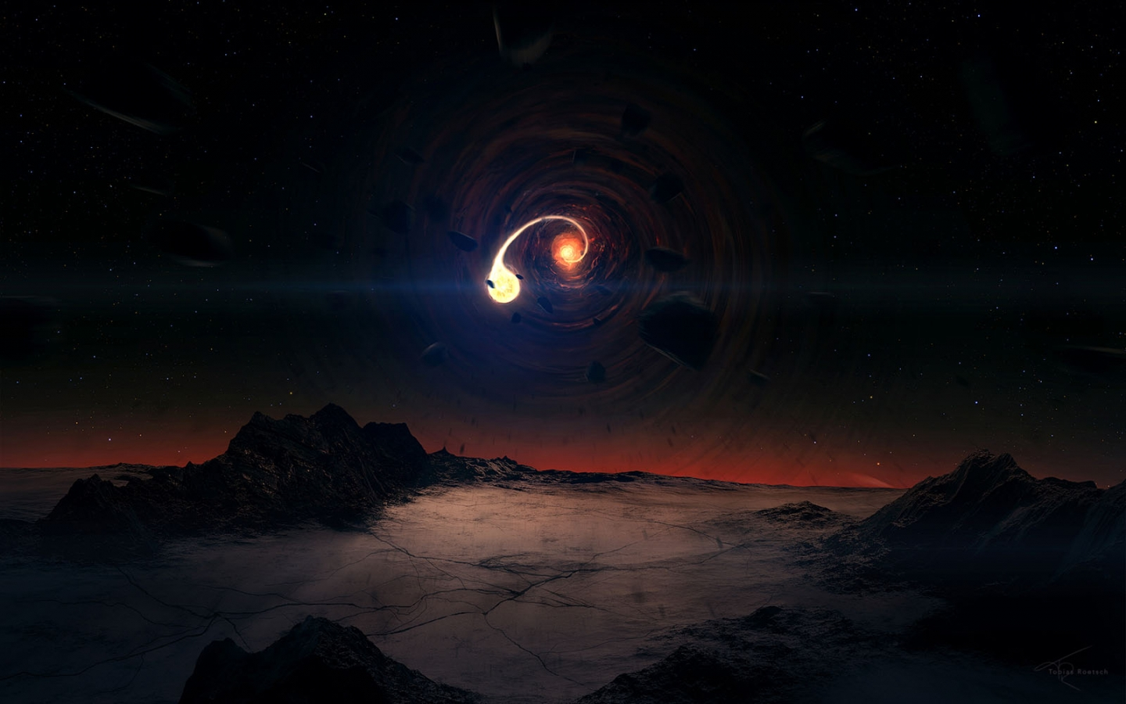

Slide 29
Accounting

Slide 30
Mohanagar Ideal School and College
Online Class for Business Studies
Accounting,
by- Monoar Hossen Chowdhury
B.Ed , M.B.S (Accounting), B.B.S (Honors)

